Slide 1
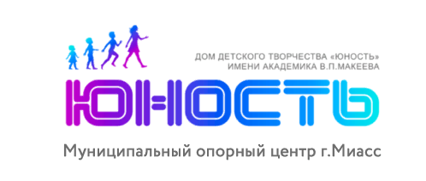

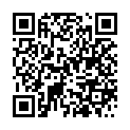
Телефон для связи: +7(3513) 54-88-19
Email: miass_motc@mail.ru
http://moc.ddt-miass.ru/блог/

Slide 2
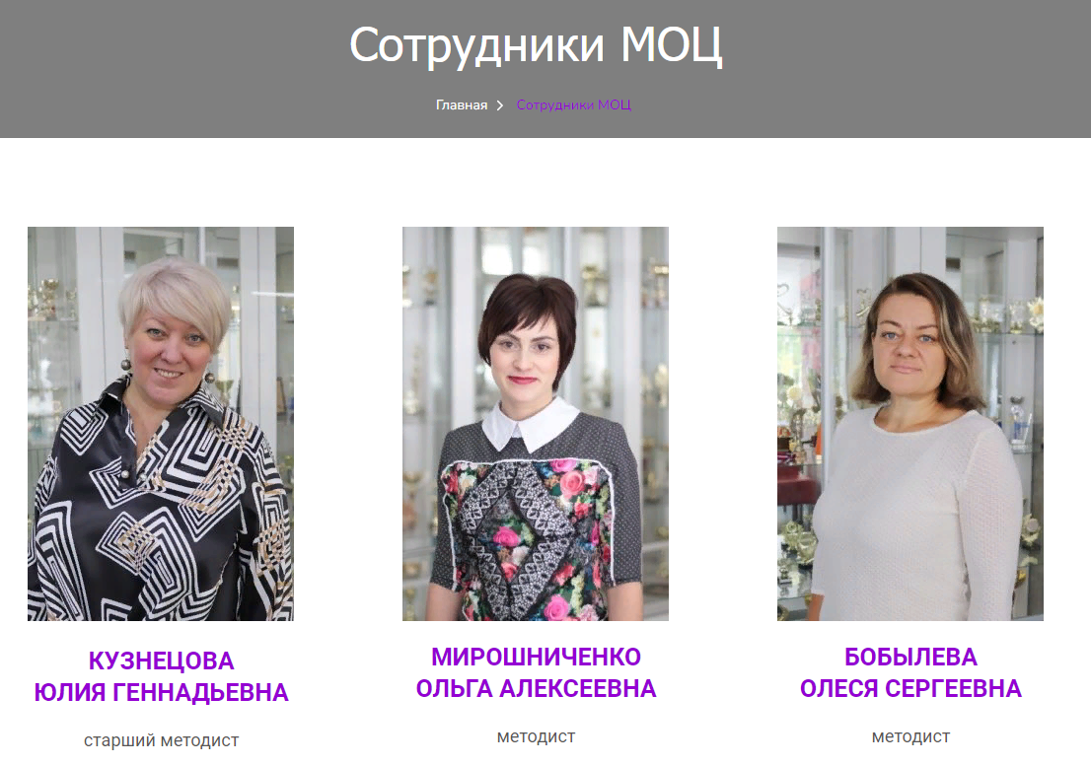


Slide 3
Функционал исполнителя услуг.
Зачисление обучающихся
МУНИЦИПАЛЬНЫЙ ОПОРНЫЙ ЦЕНТР
МАУ ДО «ДДТ «ЮНОСТЬ» ИМ. В.П. МАКЕЕВА»
Кузнецова Юлия Геннадьевна, старший методист
Бобылева Олеся Сергеевна, методист
МОЦ МАУ ДО «ДДТ «Юность» им. В.П. Макеева»

Slide 4
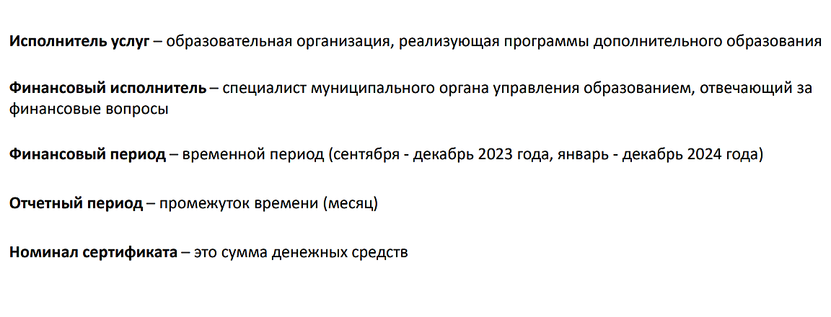
Используемые термины

Slide 5
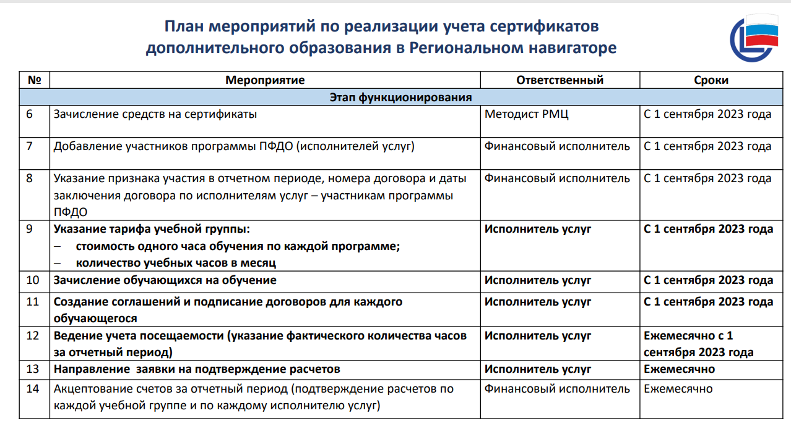

Slide 6
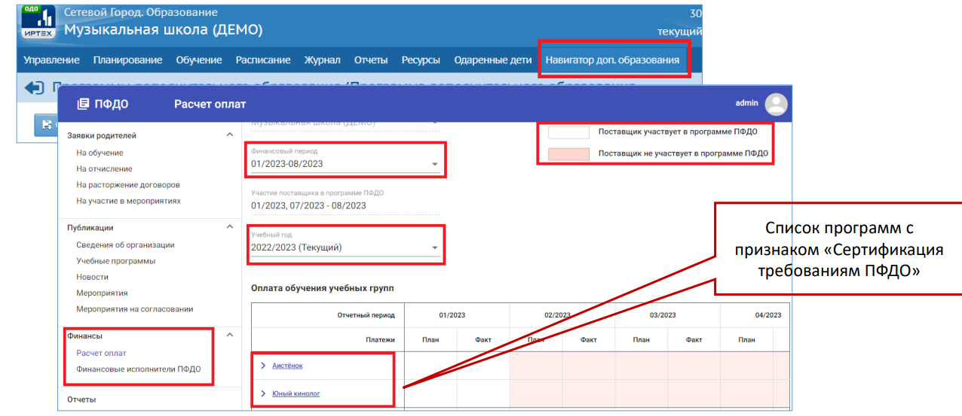
Функционал исполнителя услуг
Раздел «Навигатор» «Финансы» «Расчет оплат»

Slide 7
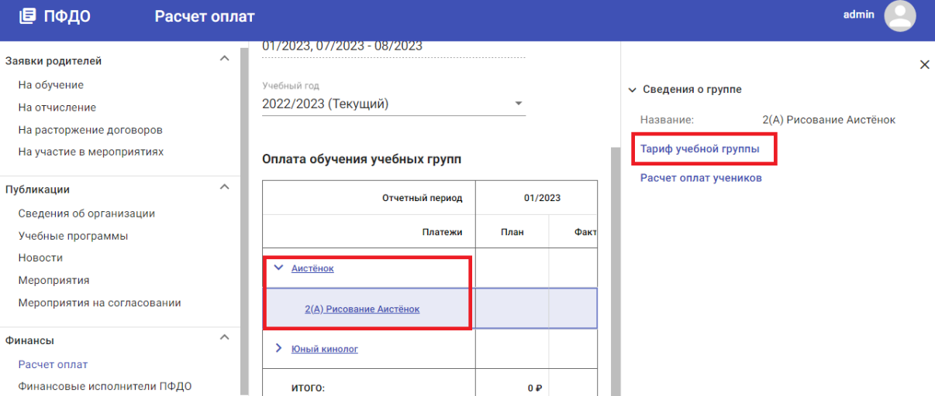
Указание тарифа учебной группы

Slide 8
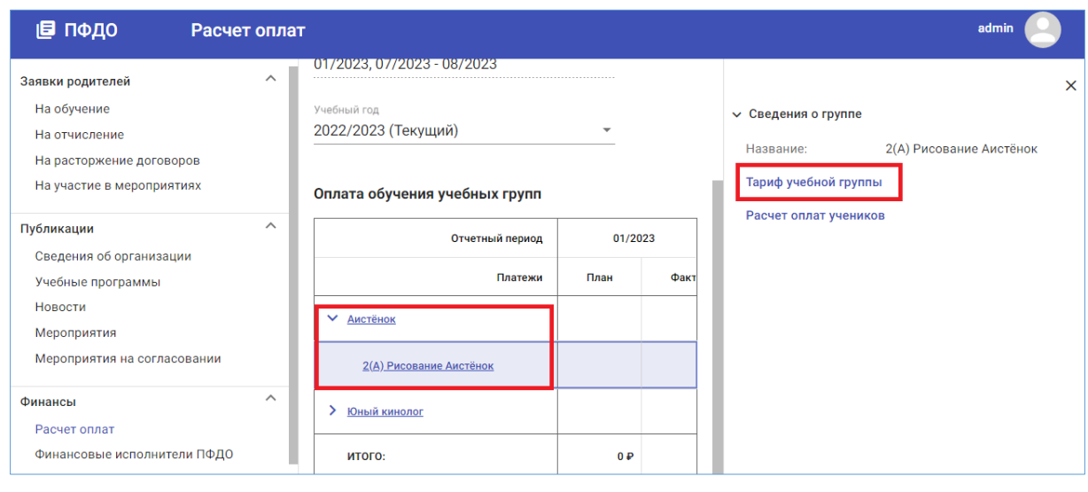
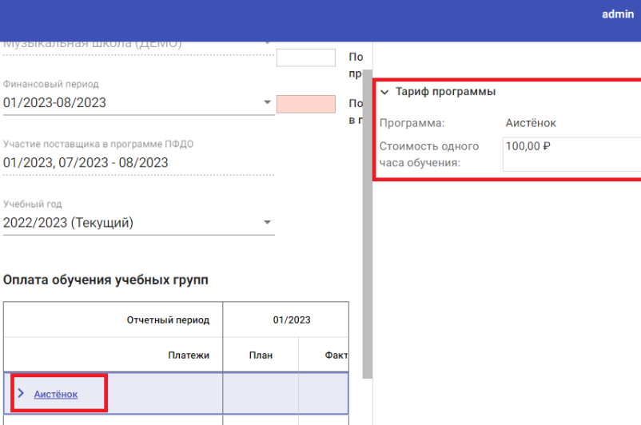
Указание тарифа учебной группы
(стоимость одного часа обучения)
Выбираем тариф и указываем стоимость одного часа обучения
Выбираем программу и группу

Slide 9
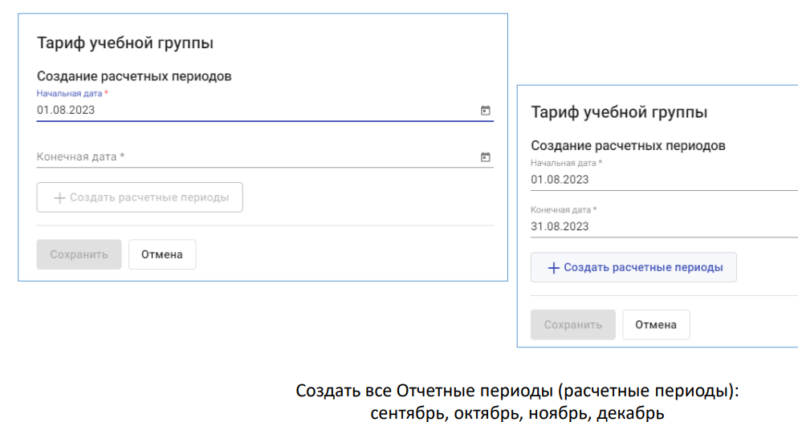
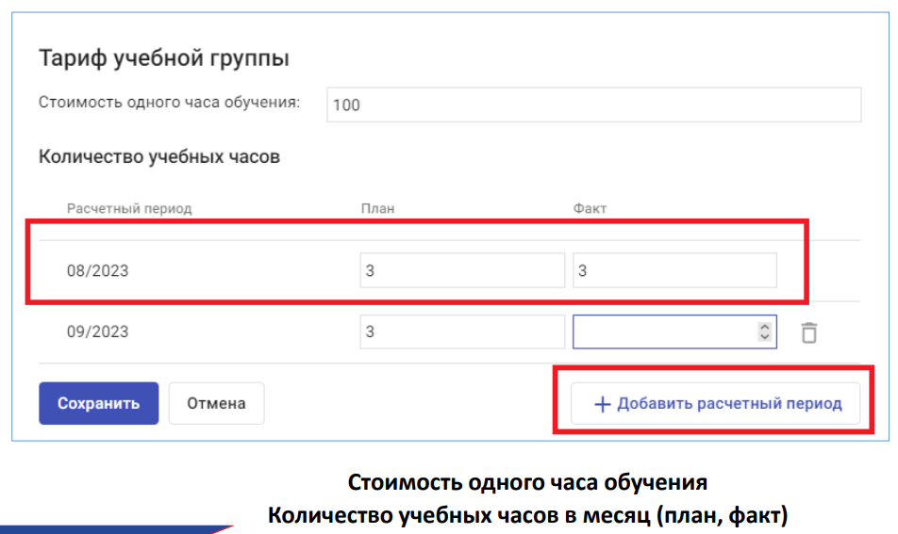
Указание тарифа учебной группы
Выбираем месяц, создаем расчетный период

Slide 10
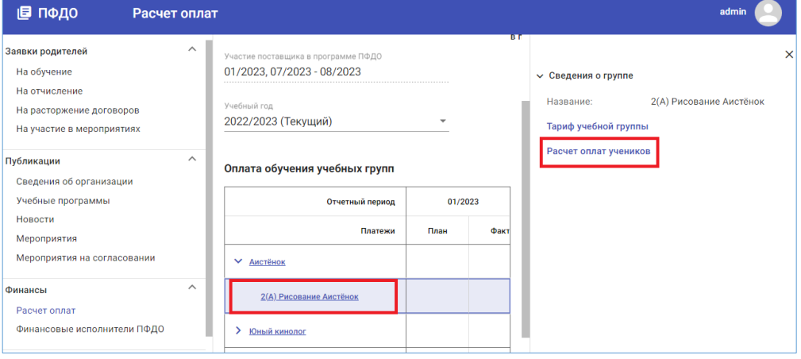
Расчет оплаты учеников

Slide 11
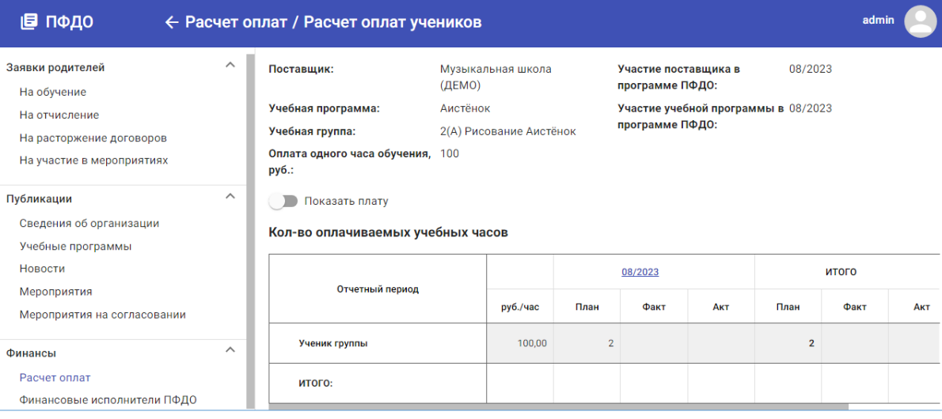
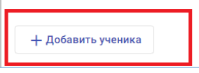
«Расчет оплаты учеников»
(добавляем учеников)

Slide 12
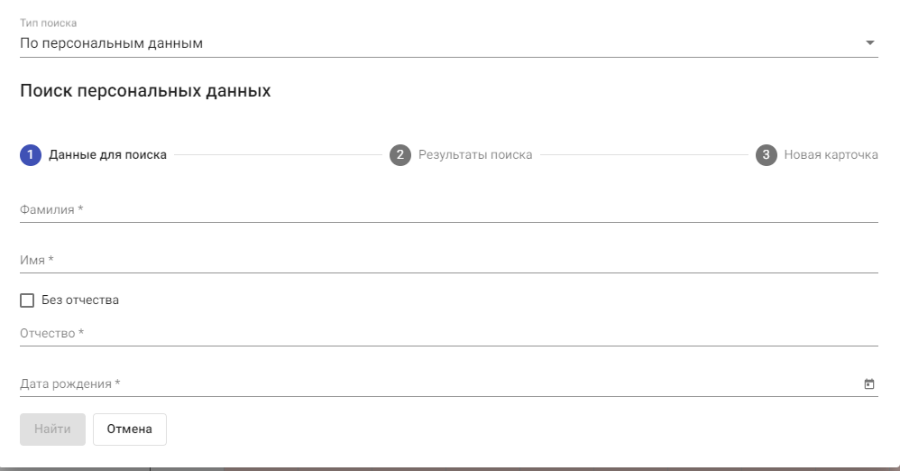
«Расчет оплаты учеников»
(добавляем учеников)
Вносим вручную ФИО и дату рождения ребенка. Запускаем «Найти»

Slide 13
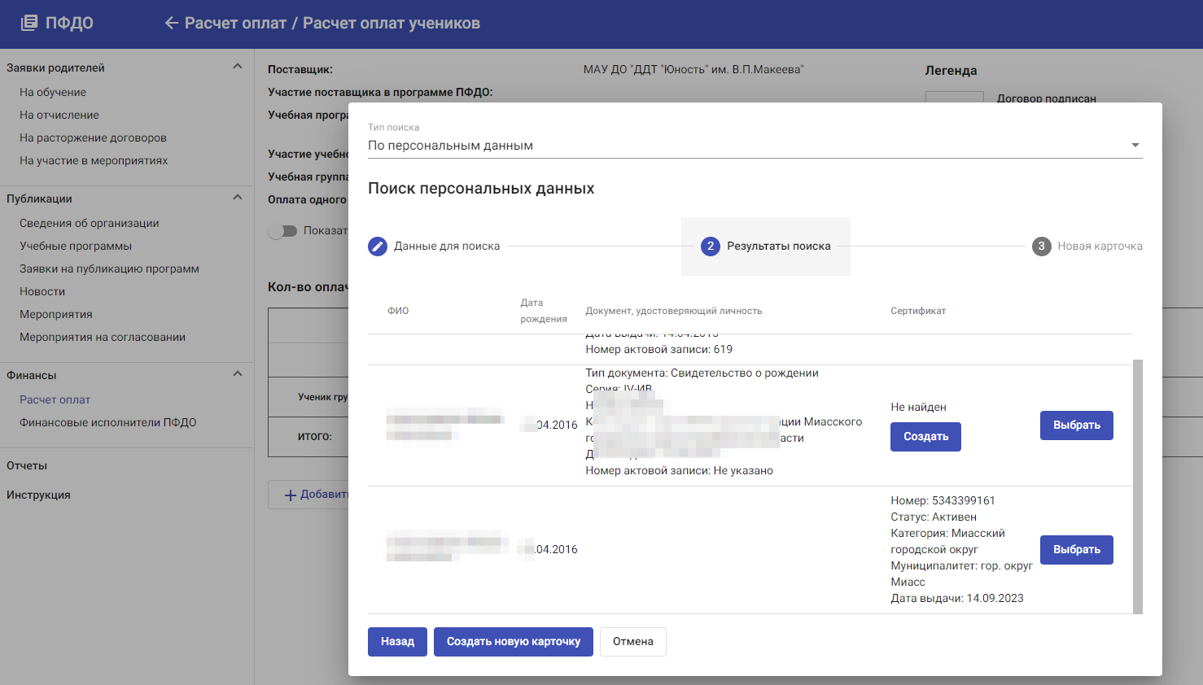
«Расчет оплаты учеников»
(добавляем учеников)
Ребенок найден. Выбираем «Активный» сертификат –Выбираем

Slide 14
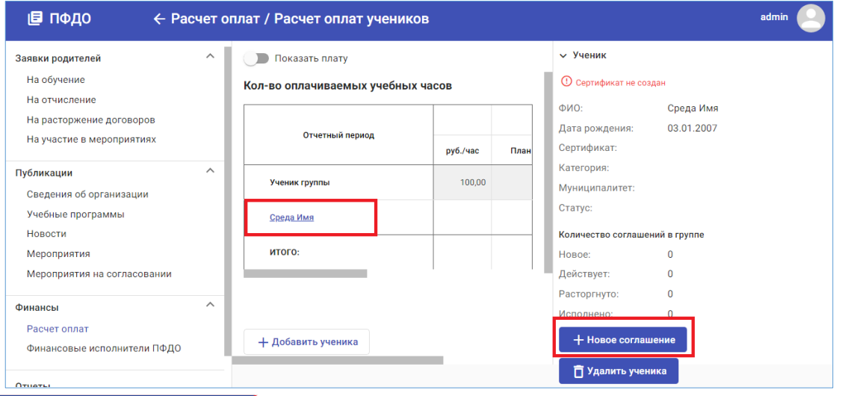
Для ребенка создаем соглашение

Slide 15
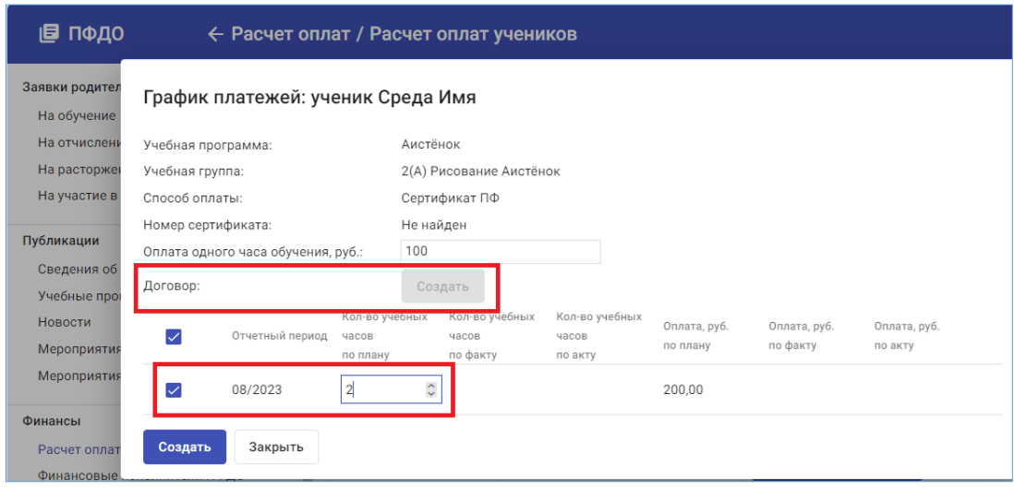
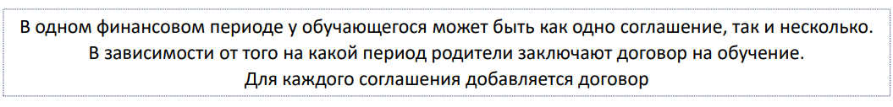
Проставляем часы по плану. Создаем документ

Slide 16
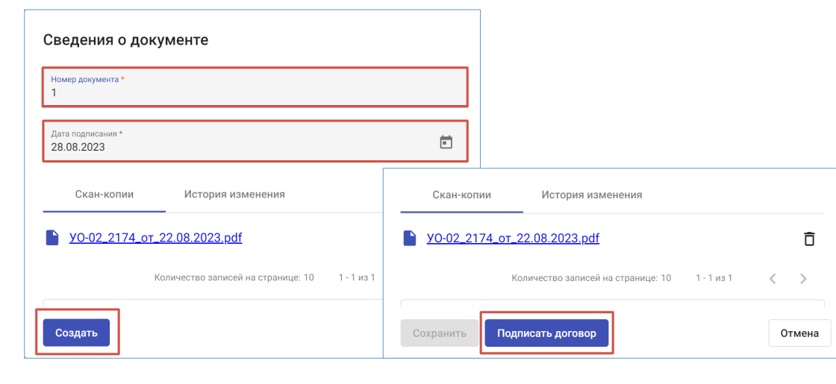
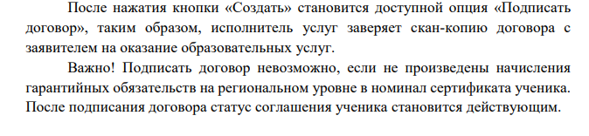
Подписание договора для каждого обучающегося
Проставляем номер договора, дату подписания, прикрепляем скан-копию
договора. Нажимаем «Создать»

Slide 17
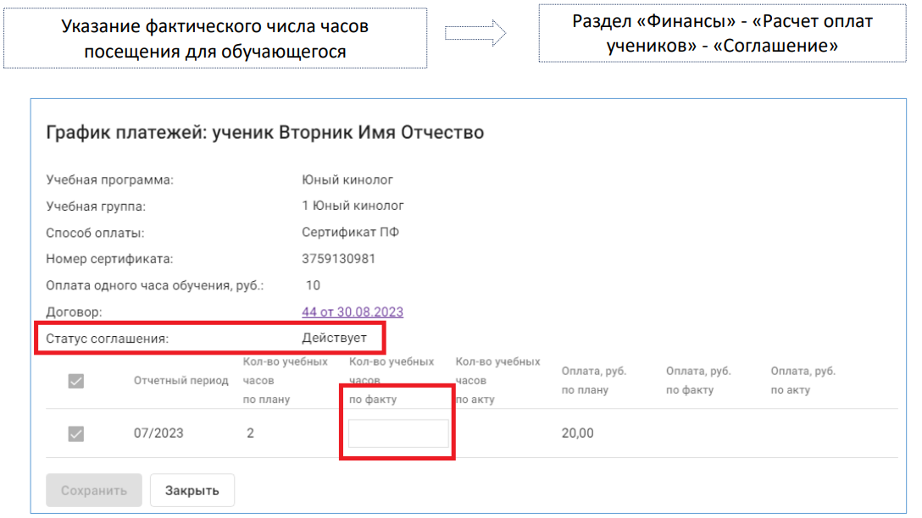
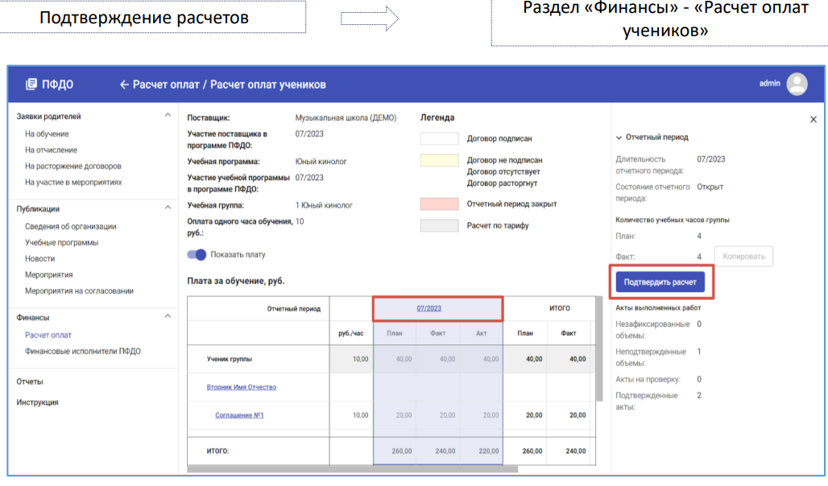

Учет посещаемости обучающихся

Slide 18
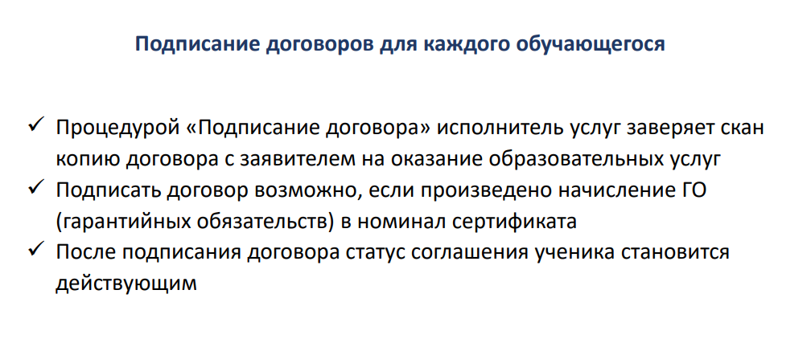

Slide 19
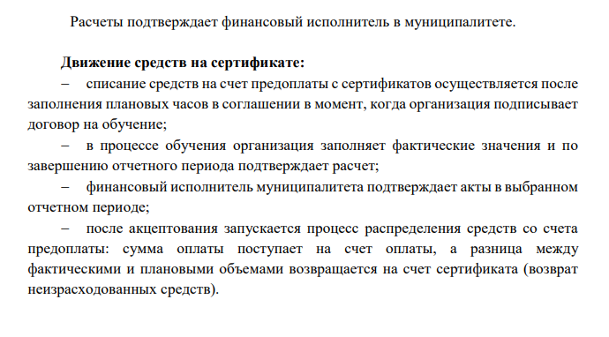

Slide 20
Телефон для связи: +7(3513) 54-88-19
Email: miass_motc@mail.ru
http://moc.ddt-miass.ru/блог/

